Slide 1
ストレス・マネージメント
一年171029９0 神田 はづき

Slide 2

労働者の仕事におけるストレスを解消したい！
今日「過重労働・違法労働・パワハラ」 が原因で労働者の自殺者が増えている。
日本の自殺者の割合は世界でもＴＯＰ。
その中で労働者による自殺は３割にもなっている。
また、自殺者だけでなく仕事にストレスを感じている人は労働者の６０％・・・。
(厚生労働省の調査によるもの)
そして政府は、この現状をどうにかしようと
ストレスチェック
というものを実施した！！！！

Slide 3
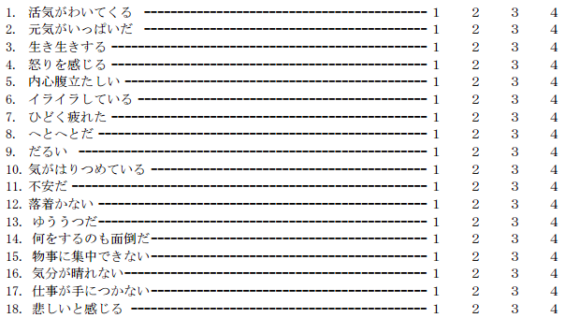
ストレスチェックとは何か。
ストレス検査の結果を集計・分析
本人に結果を通告し、意思による面接指導
職場環境の改善
メンタルヘルス不調を未然に防止！

Slide 4
これで、労働者のストレスが軽減されたか！？
ストレスチェックについての新たな問題が続出。

Slide 5
ストレスチェック問題点①
ストレスチェックの受験率の低さ。
確かに、受験する時間や業務での影響を考えると納得できなくもない・・・。
ストレスチェック問題点②
じ
アンケートは年に一回しか行わない。
年に一回だけしか義務付けられていない。
ストレスチェック問題点③
50人以上いる事業所でしかアンケートが行われていない。
s
産業医の選任義務が課されて
いない。労働者のプライバシーに
よる問題が・・・。誰が回答したか
特定されてしまう可能性。

Slide 6
まず、受験率を上げるために最も重要なのは
ストレスチェックを受験しやすい環境づくり！
受験率が低い要因としては・・・
受験する時間
が取れない
プライバシーについての問題
行う目的が分からない
興味がない
ストレスチェックについての説明不足
企業側がアンケートを配布しときっぱなし

Slide 7
受験率を上げるために
最も重要なのはストレスチェックを何故行うのかを知ってもらうこと！
ｒ
・労働者が自分自身のストレスに気づいてもらうため。
・アンケート内容は本人が了承しない限り、上司に見られることは絶対ない。
・会社の実態や労働条件を明らかにするため
アンケートをただ配布するだけでなく
社員が揃う時間に、経営者が必ず詳しく説明する。
これは大前提として絶対行う！！！！！！！！

Slide 8



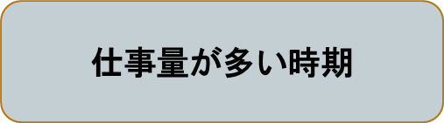

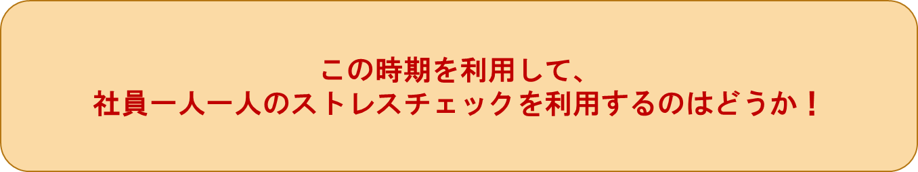
ある時期に一斉にストレスチェックを行うのは
労働者一人一人のストレスを軽減させ、労働者の負担を軽くし、会社の生産性を上げるために経営者自ら悪い情報を耳にすることが重要。そのためには、労働者のストレスが溜まっているときに年に一回ではなく定期的にアンケートを行うことが良いのではないか！
労働者の退勤システム
成績が伸びない

Slide 9

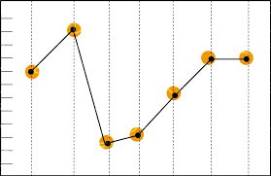
工学的なアプローチとして
ストレスチェックの目的は、社員自身が自分のストレスに気づくこと。
ならば・・・！！！
一人一人結果を収集し電子情報として、データ化する。
このデータと会社のスケジュールカレンダーを用いて、社員のストレスが高くなりそうな時期・時間を予想するスマートフォンのアプリの実現。
カレンダーの情報として（会議がある日・提出期限がある仕事・いつまでにノルマをクリアしなければならないのか）ということの記入
この情報を本人が見たいときにいつでも見れるように！＝自分のストレスへの気づき
気軽に自分の健康管理や、メンタルヘルスケアができる！

Slide 10
実現に向けて
”ストレス“は、すべてが悪いものではない。
良いストレスもあれば、悪いストレスもある。
これを、ユーストレスとディストレスという。
だから私は、“ ストレス ”をテーマにした研究をしていきたい！
同時に、ストレスチェックについての知識も深めていき、社員のQOLを大事にしたストレス・マネジメントに努めていきたい！

Slide 11
参考文献
ストレスチェック等の職場におけるメンタルヘルス対策・過重労働対策等http://www.mhlw.go.jp/bunya/roudoukijun/anzeneisei12/
ストレスチェック制度 導入マニュアル 厚生労働省http://www.mhlw.go.jp/bunya/roudoukijun/anzeneisei12/pdf/150709-1.pdf
ストレスチェック開始で予想される3つの課題 | iCAREhttps://www.icare.jpn.com/stresscheck-problems/

